Slide 1

アプリ名
T-CHAT
発表者名：水野永遠 富岡弘行 山本隼輔
トライデントコンピュータ専門学校
チーム名：B班
Notes:
それではアプリ案の発表を開始します。
私が提案したアプリは[T-CHAT]というアプリです。
伝えたいことは殴り書きしといた 添削頼む

Slide 2
アジェンダ
1.アプリ概要
T-CHATは一言でいうと...
2.ターゲット
誰に対するアプリか
3.課題に対する解決案
このアプリを使用するメリット
4.システム遷移図
アプリ使用上のフロー
5.アプリ画面
Notes:
今回のアジェンダです。
まずはT-CHATはどのようなアプリなのか概要を話します
次にこのアプリは誰に向けたものかやトライデントの現状の問題などの、アプリ発案のきっかけを話します
そしてアプリ使用上のフローについて説明し、実際のアプリ画面を見ていただきます。
いらんかも？

Slide 3
一言でいうと…
チャットボットが生徒の質疑応答を答えるアプリ
Notes:
最初に、T-CHATは一言で説明するとチャットボットが先生のように生徒の質疑応答を答えるアプリとなっております。

Slide 4


ターゲット
本校の生徒や先生
質問をしたい生徒 | 応答をする先生
・先生に質問したい、でもできない | ・生徒の質問に答えたい、でもできない
トライデントの人間に絞ることで、トライデントならではの問題も解決
Notes:
このアプリのターゲットは本校に在籍する、生徒や先生に対して、考えました。
トライデントの人間に絞ることで、トライデントならではの問題も解決することができると考えております。
ではトライデントならではの問題という点について触れていきます。

Slide 5




現状の問題
解決案：Chatbotを使用する
質疑対応による残業時間の増加
残業時間の減少
居残りをする生徒対応のため21時まで残業をする、
または生徒の疑問を解決するため、自宅で作業をする。
Chatbotを使用することにより、24時間質問を受け付けることができ、質問数や残業時間の減少を望める。
生徒側の質疑応答の待機時間増加
生徒待機時間の減少
先生が複数生徒を対応することは
できないため、質問を抱えた生徒達は
待つことになる。その生徒は進捗が
止まってしまい、完成が遠ざかる。
Chatbotなら複数生徒からの質疑応答にも対応することができ、
生徒の待ち時間が減少し、アプリ完成までの時間も減少する。
Notes:
現在トライデントでは、アプリ開発の質疑応答対応に当たる先生方は残業が増えていることや
質問したいときに先生がいない、ほかの生徒が質問している際は回答を待機する時間が増えていることが問題として上げらます。
この経験はトライデントのアプリ開発を行った学生の大半が感じていることだと思います。
問題を解決するため私達はチャットボットを使用しようという考えに至りました。
チャットボットを利用することで生徒の問い合わせを24時間対応することができ、結果的に生徒の待機時間の減少につながると思います。

Slide 6



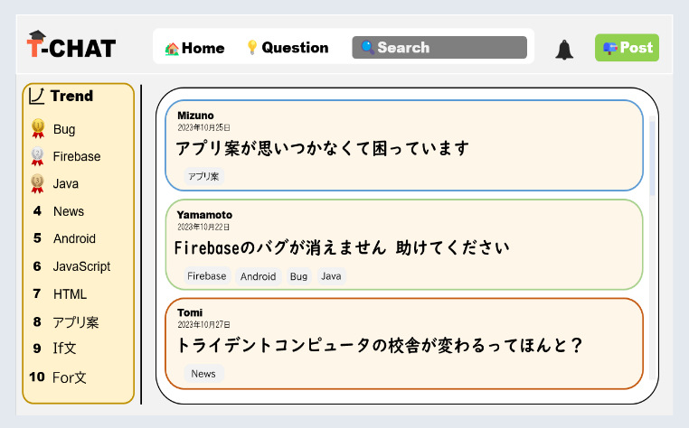





システム概要図
回答を記録する
③回答をDBに保存
④回答を解析する
≺ T-CHAT 🔍 📞
①質問
質問
解決案
学生
②回答
生徒または先生が回答する。
Aa
＋📷 □
②´わからない場合
Notes:
こちらはシステム遷移図です。 学生がチャットボットに質問し、チャットボットはそれを回答します。
もし生徒側が回答に満足できない場合は、掲示板に質問を投稿します。
先生や生徒に回答を求めて、解決に向けた回答があった場合はそれをDBに保存します。 その回答をChatGPTが学習して、回答できる種類や、精度を向上していき質問者によりよいソリューションを提供します。

Slide 7

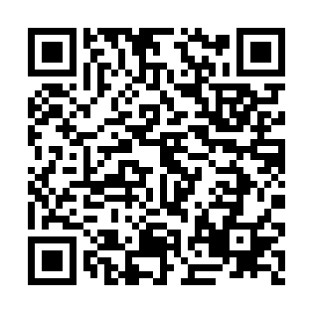
T-CHAT QR

Slide 8






🏡Home
💡Question
🔍Search
📪Post
Trend
Mizuno
Bug
2023年10月25日
アプリ案が思いつかなくて困っています
Firebase
Java
アプリ案
未回答
回答数0
4
News
Yamamoto
2023年10月22日
5
Android
Firebaseのバグが消えません 助けてください
6
JavaScript
Firebase
Android
Bug
Java
未解決
回答数1
7
HTML
8
アプリ案
Tomi
2023年10月27日
9
If文
トライデントコンピュータの校舎が変わるってほんと？
10
For文
News
解決
回答数2
Notes:
今から画面上部にあるHome、Question、Postボタンについて説明します。
こちらがホーム画面です。Homeボタンを押すことで、こちらの画面に遷移します。
次にQuestionボタンを押すことで、

Slide 9

🏡Home
💡Question
🔍Search
📪Post
Category
Mizuno
未回答
2023年10月25日
アプリ案が思いつかなくて困っています
未解決
アプリ案
未回答
回答数0
解決
Yamamoto
2023年10月22日
Firebaseのバグが消えません 助けてください
Firebase
Android
Bug
Java
未解決
回答数1
Tomi
2023年10月27日
トライデントコンピュータの校舎が変わるってほんと？
News
解決
回答数2
Notes:
こちらの画面に遷移します。こちらの画面では、投稿された質問が表示されます。
また、例として一番上のアプリ案が思いつかなくて困っていますを押すと、

Slide 10
🏡Home
💡Question
🔍Search
📪Post
Mizuno
投稿日:2023年10月25日
アプリ案が思いつかなくて困っています
目次
アプリ案
未解決
回答数1
1.アプリ案が思いつかない
1.1候補案
1.アプリ案が思いつかない
1.2必須要綱
授業内でアプリ企画を二つ考えなければいけません。正直無理です。助けてほしいです。
2.疑問点
1.1候補案
2.1企画発表は二案か
一応候補となる案は出ています。ルーレットを回し行きたい店を決めるアプリやChatbotを活用したアプリです。
2.2プレゼンの制限時間
2.3企画のの見せ合い相手
1.2必須要綱
3.回答者へのお願い
AndroidアプリかつWEB APIを必ず一つ使うこと。
2.疑問点
アプリ開発で大量の疑問点を抱えています。タスケテ…
2.1企画発表は二案か
実際に企画発表をする案は二ついるのでしょうか。そこをお聞きしたいです。
Notes:
こちらの画面に遷移します。こちらは、質問の詳細です。
下にスクロールしていただくと

Slide 11

🏡Home
💡Question
🔍Search
📪Post
3.回答者へのお願い
目次
前述した質問内容を答えていただきたいです。よろしくお願いします。
1.アプリ案が思いつかない
１件の回答
1.1候補案
1.2必須要綱
Tomi
2.疑問点
回答日:2023年11月3日
2.1企画発表は二案か
2.1企画発表は二案か
2.2プレゼンの制限時間
実際に企画発表をする案は二ついるのでしょうか。そこをお聞きしたいです。
2.3企画のの見せ合い相手
3.回答者へのお願い
名前を入力して下さい
プレビュー
テキストを入力
Answer
Notes:
こちらの画面になり、回答を入力できます。
次に、左上のPostボタンを押すと、

Slide 12





Save
📪Post
フォーマット▼
質問タイトル
タグを入力してください。
### 質問したいこと ###
ここに質問したいことを記載してください
例)
Firebaseのデータベースを使用してログイン画面を作っています。
その途中で問題が発生しました。その問題とはFirebaseの構成が理解できないんですよ～。
なんで教えてほしいですね～。
Notes:
こちらの画面に遷移します。こちらは質問内容を入力し、投稿する画面です。
そして、こちらの画面でPostを押すと、

Slide 13
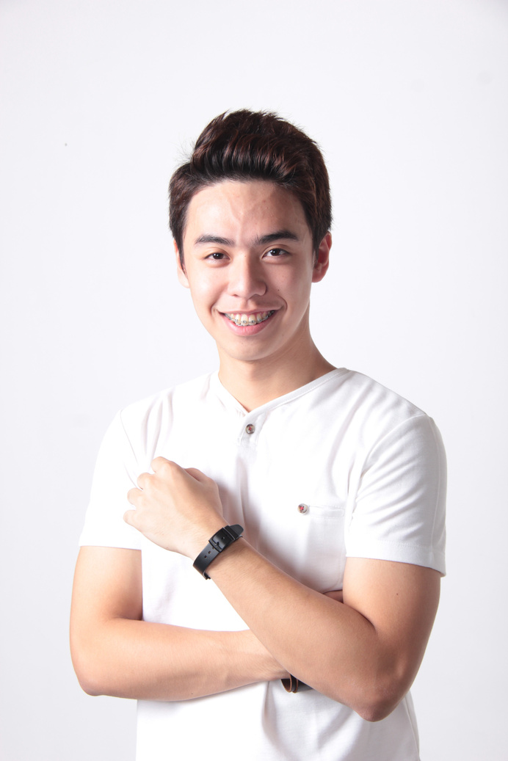

06
実装における問題、解決策
Q&A形式にする
Q&A
Q&A
○○は確認しましたか？
○○のエラーが消えない
Djangoを使用し、jsonファイルを使用したいと思っている。読み込みの際のパスの指定は合っていると思うのですがエラーが出てしまいます。
回答者
Q&A
△△を修正しましょう
質問者
回答者

Slide 14







使用技術

